Slide 1

Numerische Weiterentwicklung des „ContaminationFlow“ Teilchentransportcodes zur Simulation von Kontaminationsübertrag in Vakuumanwendungen
Ingenieurpraxis
Berke Karakin
Lehrstuhl für Technische Elektrophysik
Fakultät für Elektrotechnik und Informationstechnik
Technische Universität München
München, 14. März 2022

Slide 2
Inhaltsverzeichnis
(Hintergrund ?)
Oszillation der Simulationsergebnisse
Motivation für das Prädiktor-Korrektor-Verfahren
(Implementierung ?)
Auswertung
Vorabinformationen
Simulationsergebnisse für θ = 2.0
Simulationsergebnisse für θ = 3.5
Simulationsergebnisse für θ = 5.0
Abschluss und Ausblick

Slide 3
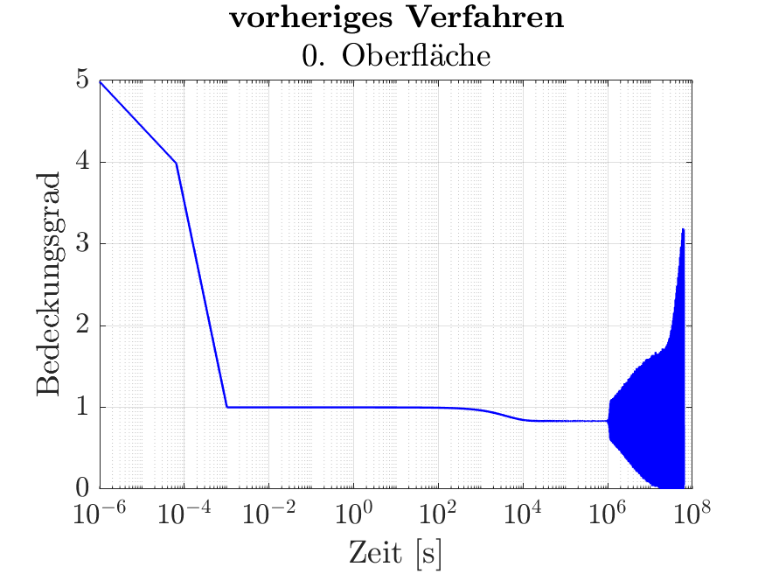
Oszillation der Simulationsergebnisse
Simulationsparameter:
Simulationszeit: 2 Jahre
Anzahl der Iterationen: 1000
Anzahl der simulierten Teilchen: mind. 10 000
Schrittweite: min: 1 μs, max: unbegrenzt

Slide 4
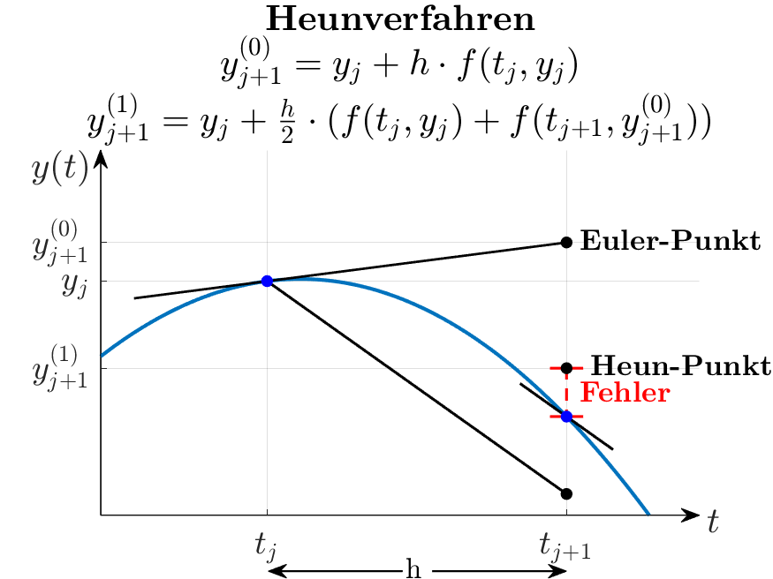
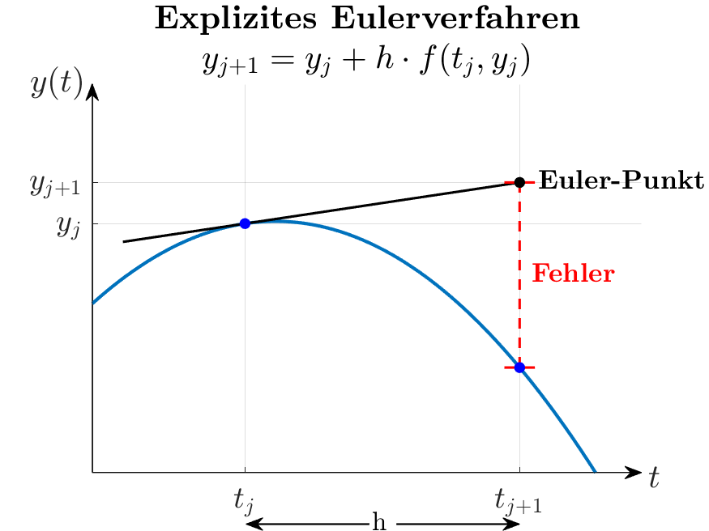
Motivation für das Prädiktor-Korrektor-Verfahren (1)

Slide 5
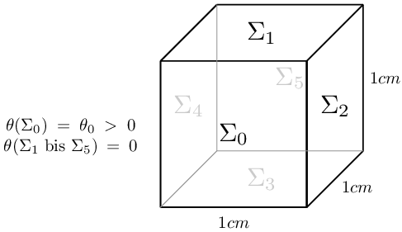

Auswertung - Vorabinformationen
Simulationsparameter:
Simulationszeit: 2 Jahre
Anzahl der Iterationen: 1000
Anzahl der simulierten Teilchen: mind. 10000
Schrittweite: min. 1 μs, max. unbegrenzt
$θ_{0}∈\{2.0, 3.5, 5.0\}$

Slide 6
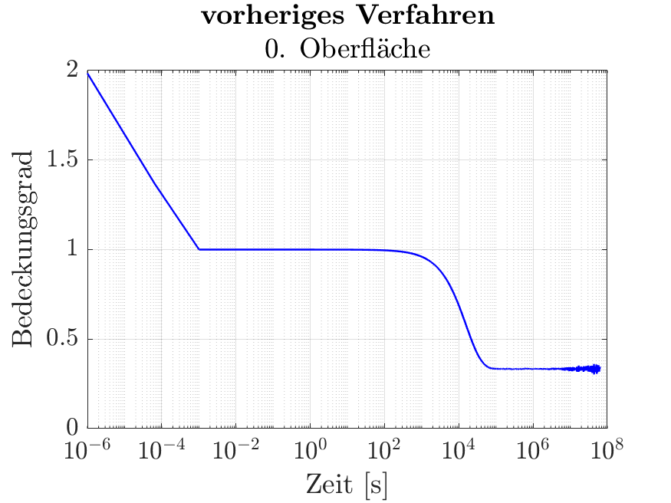
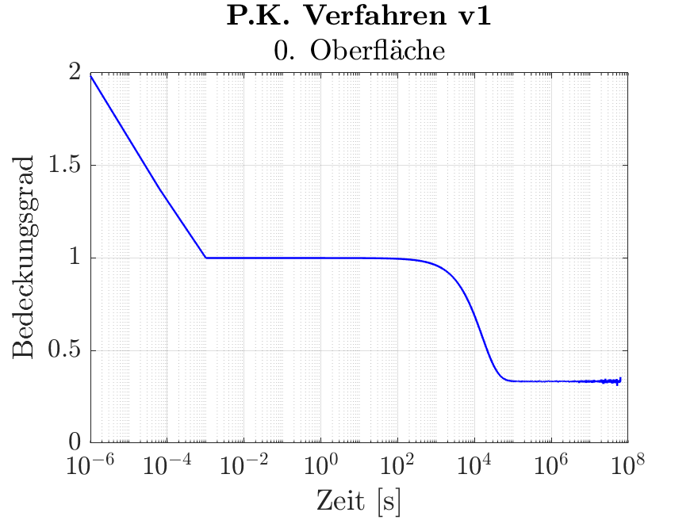
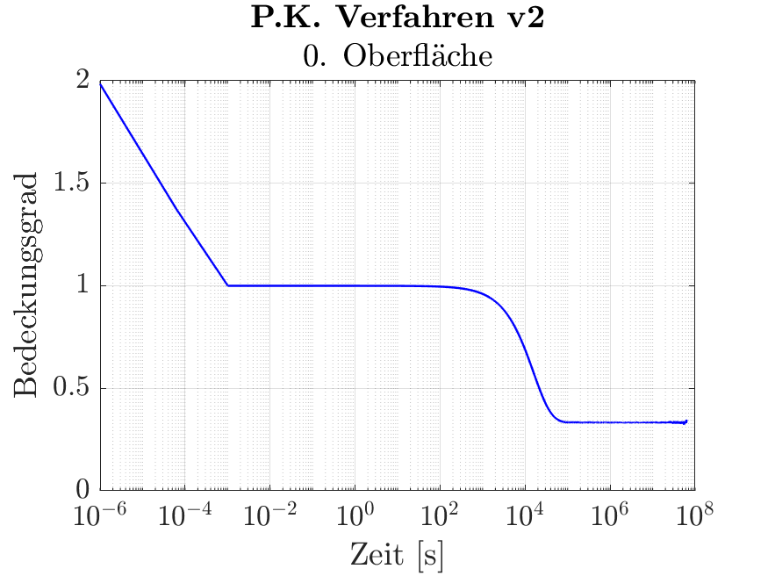
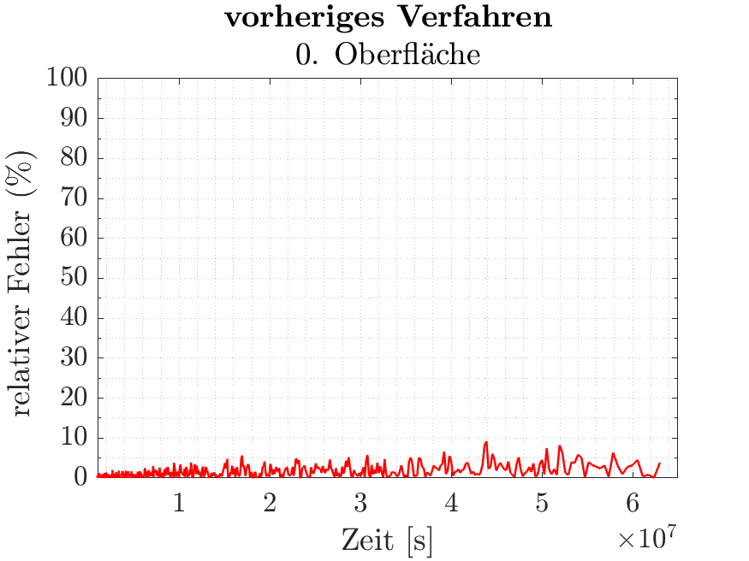
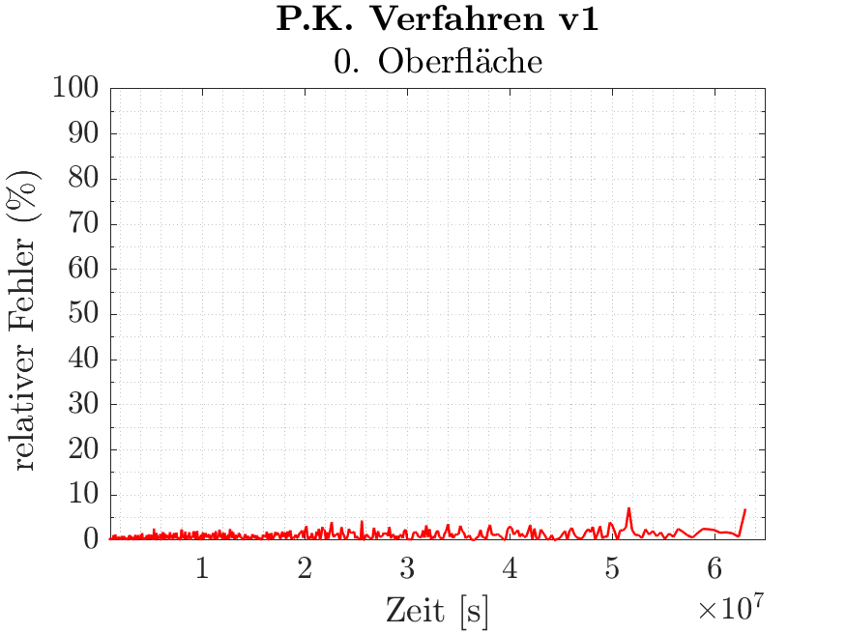
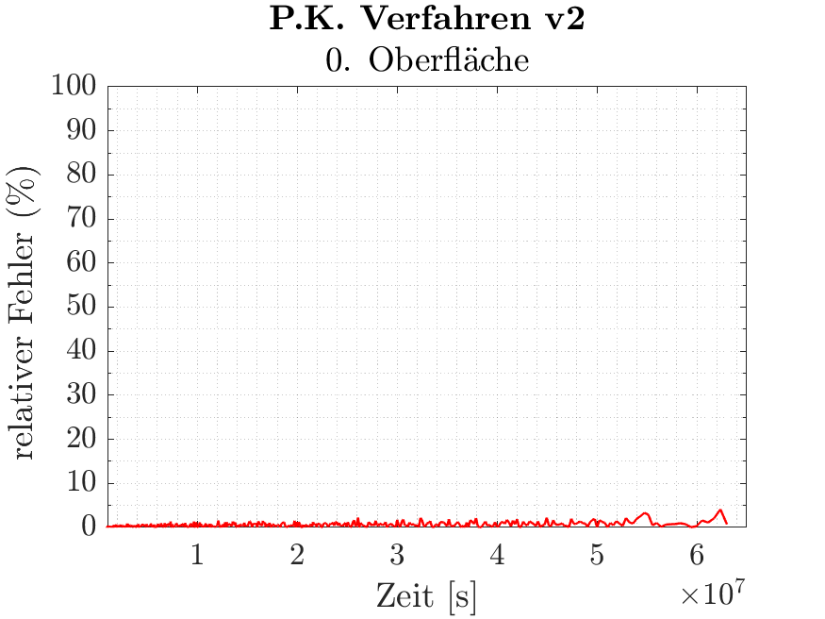
Auswertung - Sulationsergebnisse für θ = 2.0

Slide 7
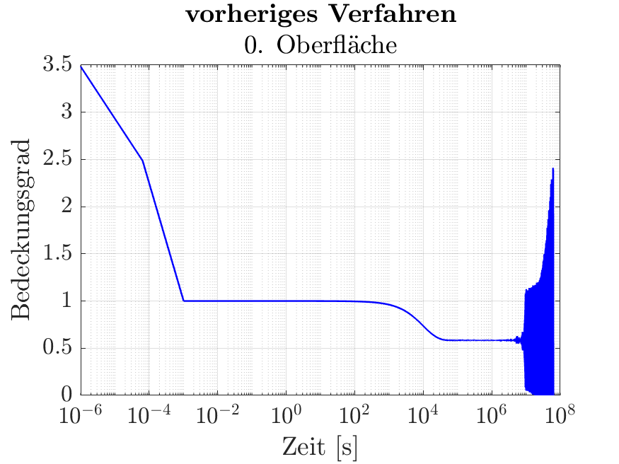
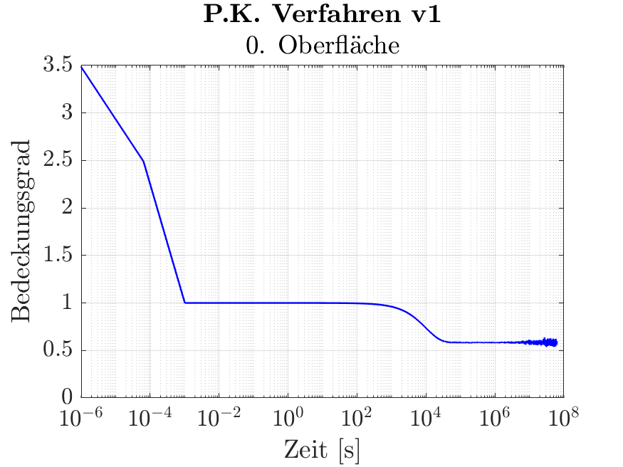
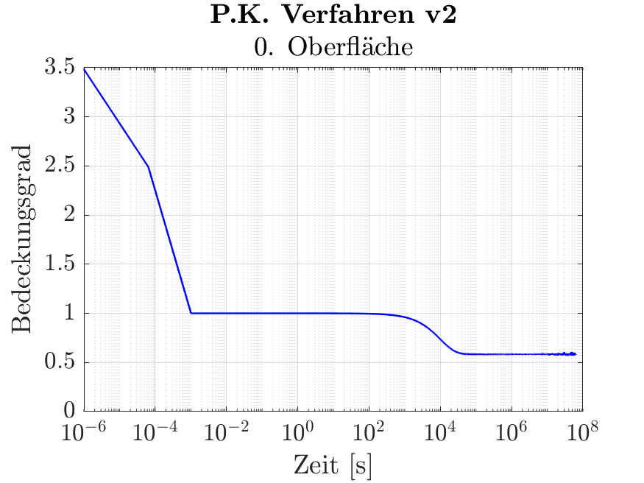
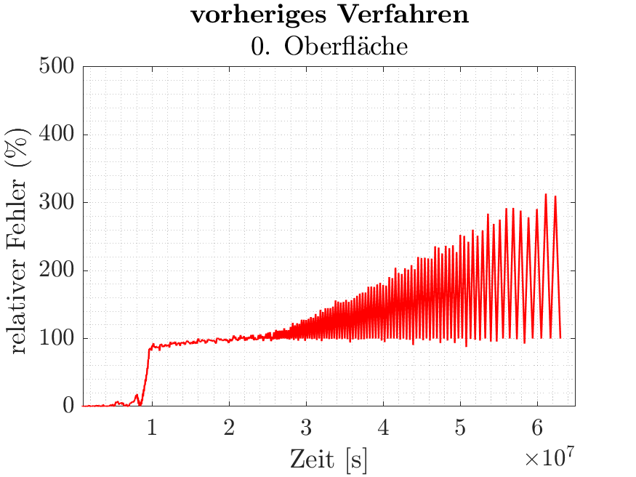
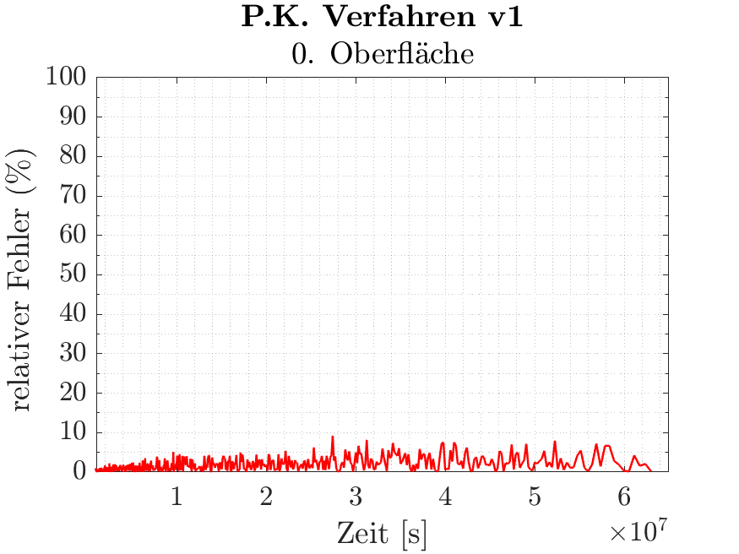
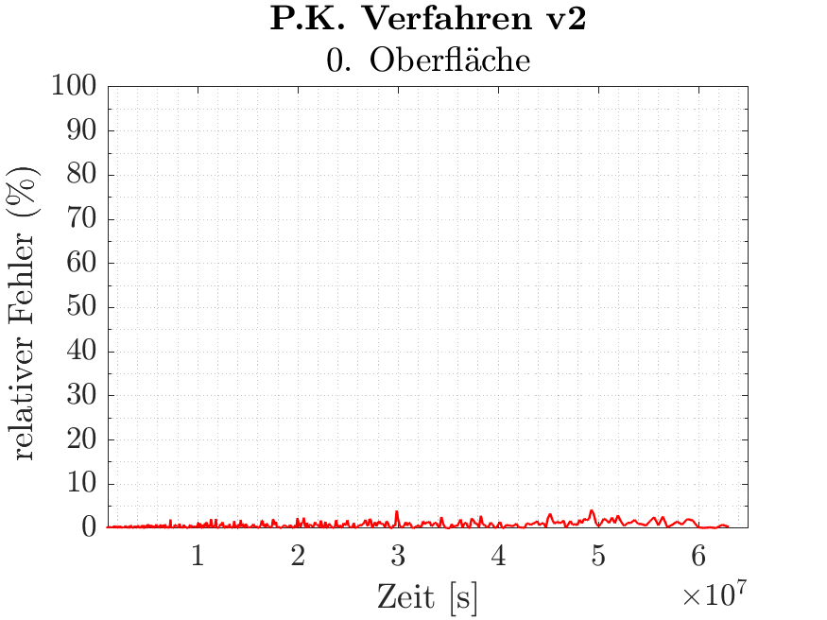
Auswertung - Simulationsergebnisse für θ = 3.5

Slide 8
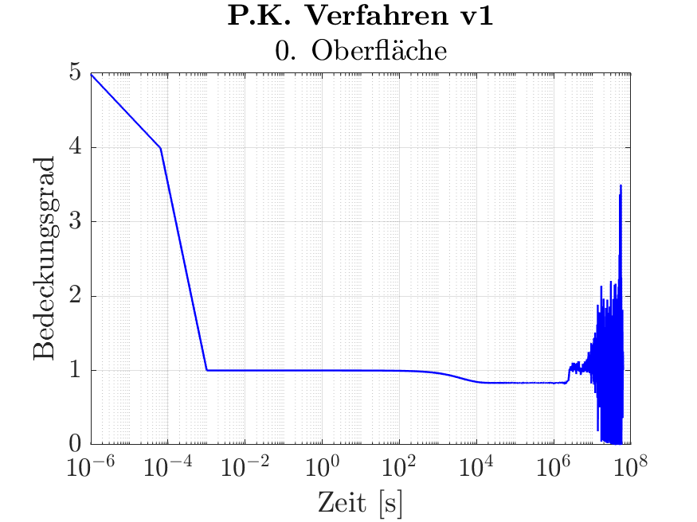
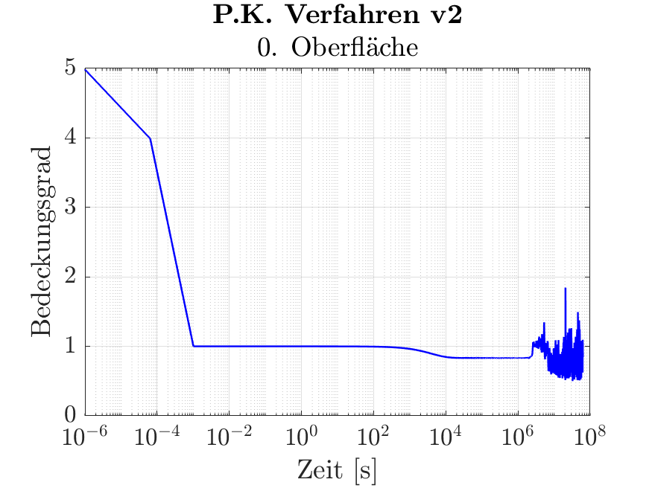
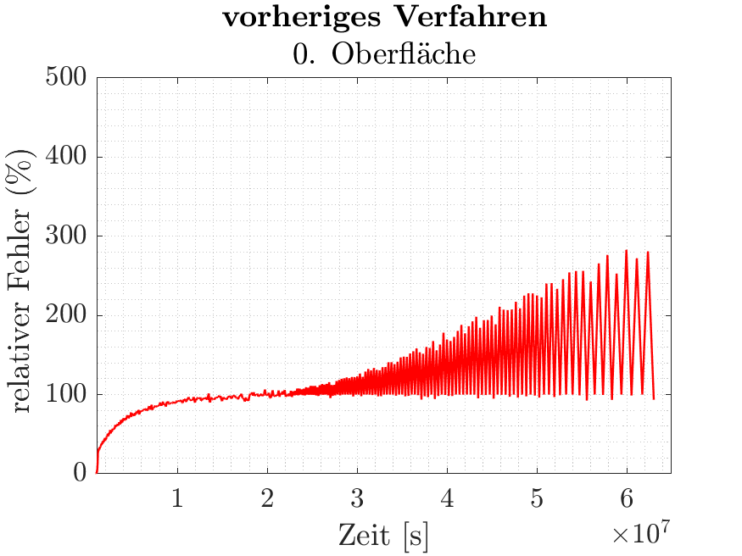
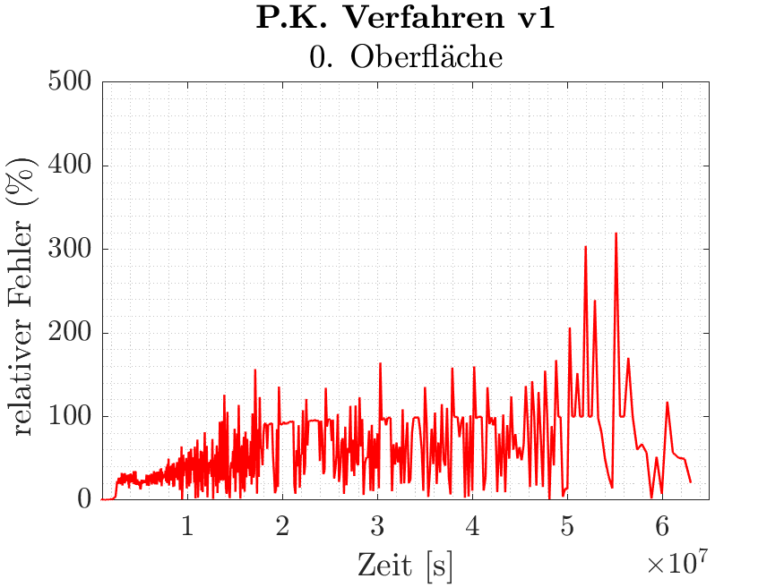
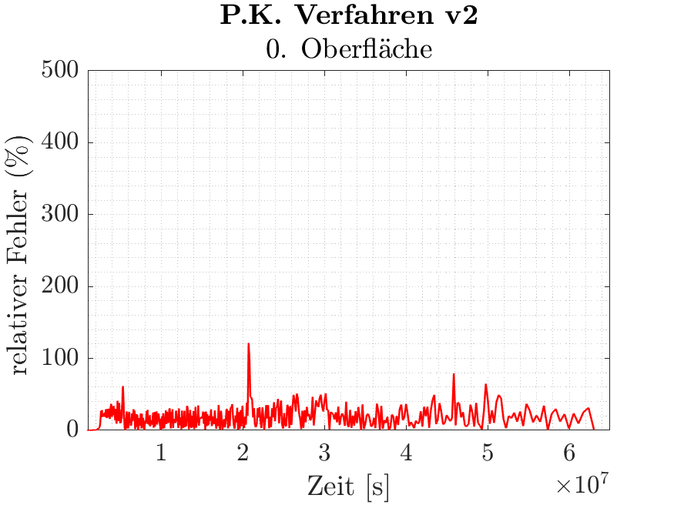
Auswertung - Simulationsergebnisse für θ = 5.0

Slide 9
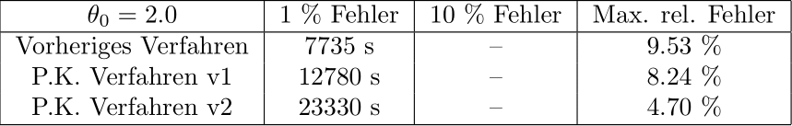
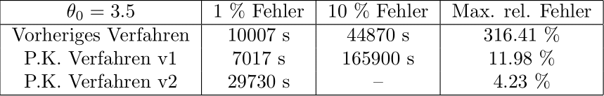
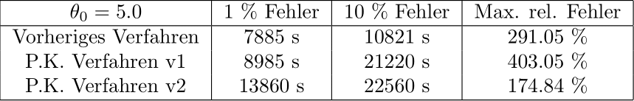
Auswertung – Wichtigste Resultate

Slide 10
Abschluss und Ausblick

Slide 11
Literaturverzeichnis
Numerical Differential Equation Methods, chapter 2, pages 55–142. John Wiley & Sons, Ltd, 2016. URL: https://onlinelibrary.wiley.com/doi/abs/10.1002/9781119121534.ch2, arXiv:https://onlinelibrary.wiley.com/doi/pdf/10.1002/9781119121534.ch2, doi:https://doi.org/10.1002/9781119121534.ch2.

